Slide 1
SOCb2023
Sociologie organizace
Dysfunkce organizace
Tomáš Doseděl
dosedel@fss.muni.cz
www.fss.muni.cz

Slide 2
Pro připomenutí
Max Weber: (byrokratická) organizace je vrchol lidské racionality
Je to nejlepší způsob, jak dělat věci
Jediný problém je
dehumanizace

Slide 3
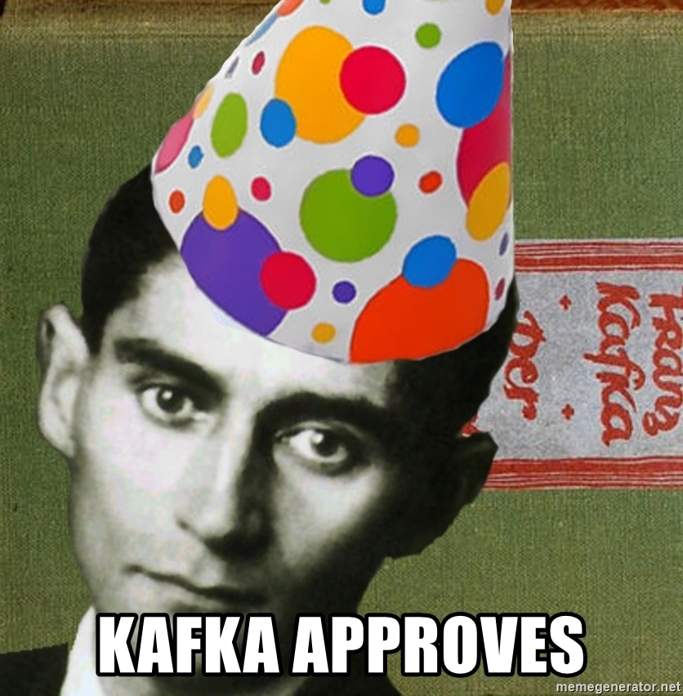
Pro připomenutí
Max Weber: (byrokratická) organizace je vrchol lidské racionality
Je to nejlepší způsob, jak dělat věci
Jediný problém je
dehumanizace

Slide 4
Byrokratické panství
Pravidla
Kompetence
Hierarchie
Odbornost
Písemnost
Oddělenost majetku

Slide 5
Nic není tak růžové

Slide 6
Nezamýšlené důsledky
Robert King Merton
Pravidla jsou fajn, ale nesmí se dodržovat striktně

Slide 7
Nezamýšlené důsledky
Robert King Merton
Nezamýšleným důsledkem zavedení pravidel je přílišný důraz na pravidla

Slide 8
Nezamýšlené důsledky
Robert King Merton
Nezamýšleným důsledkem zavedení pravidel je přílišný důraz na pravidla
Úředníci trpí „trénovanou neschopností“
Neumí / odmítají dělat cokoliv, co odporuje pravidlům

Slide 9
Nezamýšlené důsledky
Robert King Merton
Nezamýšleným důsledkem zavedení pravidel je přílišný důraz na pravidla
Úředníci trpí „trénovanou neschopností“
Organizace trpí „přemístěním cílů“
Jediným cílem je striktní dodržování pravidel, původní cíl se vytrácí

Slide 10
Nezamýšlené důsledky
Robert King Merton
Nezamýšleným důsledkem zavedení pravidel je přílišný důraz na pravidla
Úředníci trpí „trénovanou neschopností“
Organizace trpí „přemístěním cílů“
Příklad: nouzový stav
původní cíl: zabránit v šíření epidemie Covid19
přenesený cíl: kontroluje se nošení roušek v lese

Slide 11
Nezamýšlené důsledky
Selznick
Každá organizace má nějaké „transakční náklady“

Slide 12
Nezamýšlené důsledky
Selznick
Každá organizace má nějaké „transakční náklady“
Příklad: založíme skupinu studentů FSS, která chce pořádat neformální setkání
Najednou se objeví: evidence členů, správa FB, distribuce přístupu, zakládání spolku, účetnictví, propagace…

Slide 13
Bludný kruh
Gouldner, Crozier
Pravidla jsou dobrá, členové organizací je poslouchají raději než přímé rozkazy
Naučí se jim ale přizpůsobit a pracují jen „tak málo, jak musí“

Slide 14
Bludný kruh
Gouldner, Crozier
Pravidla jsou dobrá, členové organizací je poslouchají raději než přímé rozkazy
Naučí se jim ale přizpůsobit a pracují jen „tak málo, jak musí“
Příklad: předepíšeme povinnou četbu ke kurzu. Nikdo nečte nic jiného (?)

Slide 15
Více hierarchií
Gouldner
Jedna hierarchie administrativní
Jedna či více hierarchií expertních

Slide 16
Více hierarchií
Gouldner
Jedna hierarchie administrativní
Jedna či více hierarchií expertních
Příklad: IT administrátor vydává rozkazy i nejvyšším ředitelům ve věci počítačové bezpečnosti

Slide 17
Všichni si lžeme
Crozier
Top manažeři
Střední manažeři
Řadoví zaměstnanci

Slide 18
Všichni si lžeme
Crozier
Top manažeři
Střední manažeři
Řadoví zaměstnanci
Střední manažeři reportují nepřesné údaje, aby vypadali lépe

Slide 19
Všichni si lžeme
Crozier
Top manažeři
Střední manažeři
Řadoví zaměstnanci
Top manažeři vědí, že situace je úplně jiná a rozhodují nezávisle na informacích

Slide 20
Všichni si lžeme
Crozier
Top manažeři
Střední manažeři
Řadoví zaměstnanci
Jejich rozhodnutí nejvíc dopadne na řadové zaměstnance (což je samo o sobě dysfunkce organizace)

Slide 21
Všichni si lžeme
Crozier
Top manažeři
Střední manažeři
Řadoví zaměstnanci
Řadoví zaměstnanci jsou naštvaní, ale dosáhnou jen na střední manažery

Slide 22
Všichni si lžeme
Crozier
Top manažeři
Střední manažeři
Řadoví zaměstnanci
Top manažeři předpokládají, že je střední dokáží uchlácholit pomocí prostředků, které nenahlásili

Slide 23
Všichni si lžeme
Crozier
Top manažeři
Střední manažeři
Řadoví zaměstnanci
Organizace je informačně zablokovaná

Slide 24
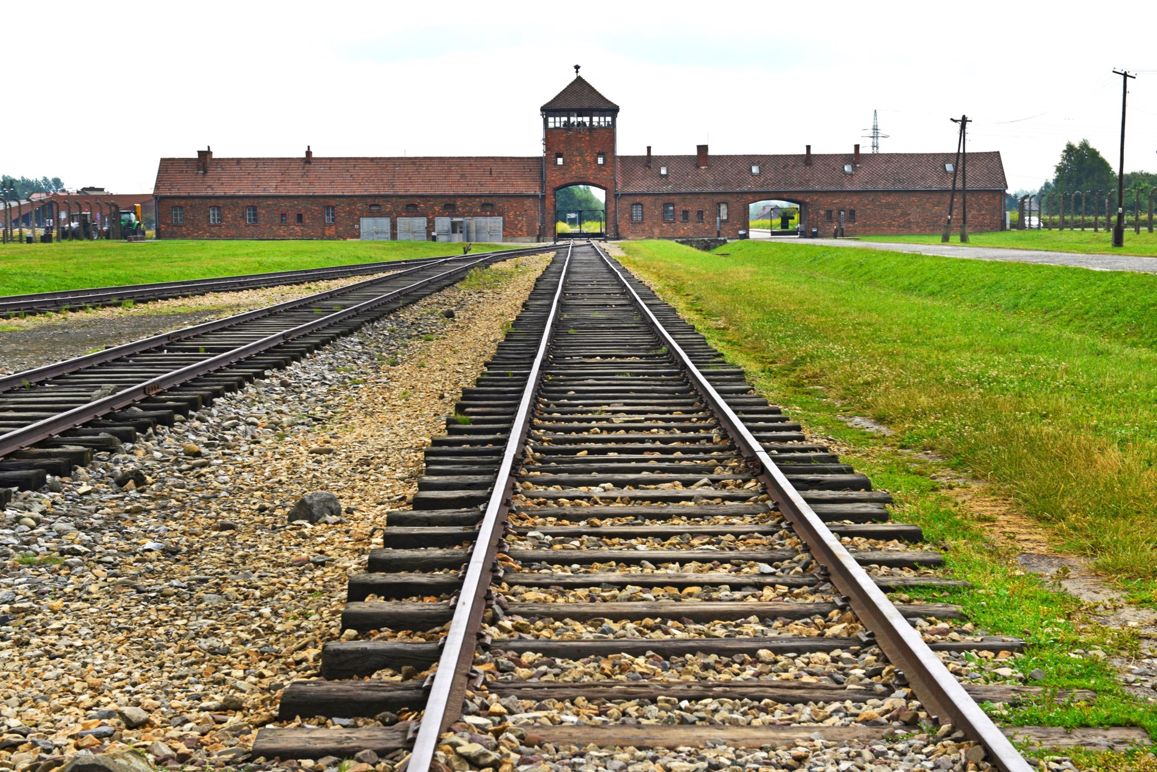
Teaser na příště

Slide 25
Otázky?

